Slide 1
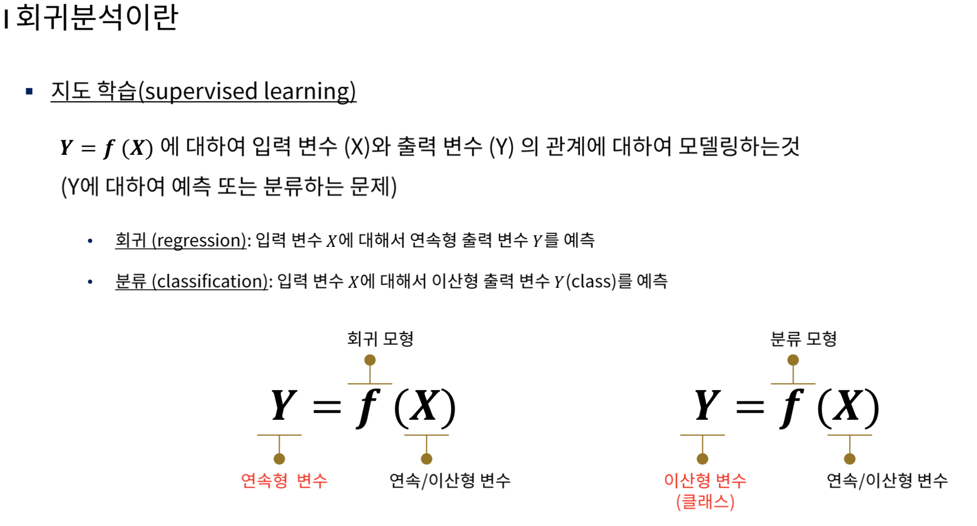
Notes:
지도 학습은 두 가지 유형으로 나뉘는데, 바로 분류(classification)와 회귀(regression)

Slide 2
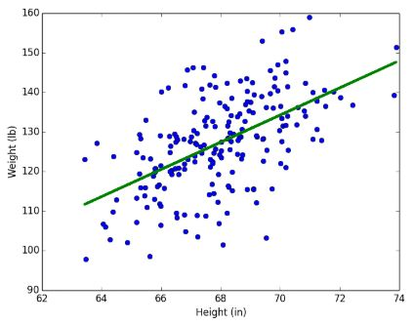
회귀분석
선형 회귀 : 우리가 찾아낼 수 있는 가장 직관적이고 간단한 모델은 선(line), 데이터를 놓고 그걸 가장 잘 설명할 수 있는 선을 찾는 분석하는 방법 “선형 회귀(Linear Regression) 분석”
회귀와 분류 구별: ’출력 값에 연속성이 있는가’
연속성이 없다 → 분류
연속성이 있다 → 회귀
기울기 m, 절편 b
y = mx + b
분류 : 미리 정의된, 가능성 있는 여러 클래스 레이블 중
하나를 예측
회귀 : 연속적인 숫자, float를 예측하는 것.
예) 어떤 사람의 교육 수준, 나이, 주거지를 바탕으로
연간 소득 예측
=> 선형 회귀 분석의 목적: 우리가 가진 데이터를 가장 잘 설명할 수 있는 기울기(m)와 절편(b)를 얻는 것.

Slide 3
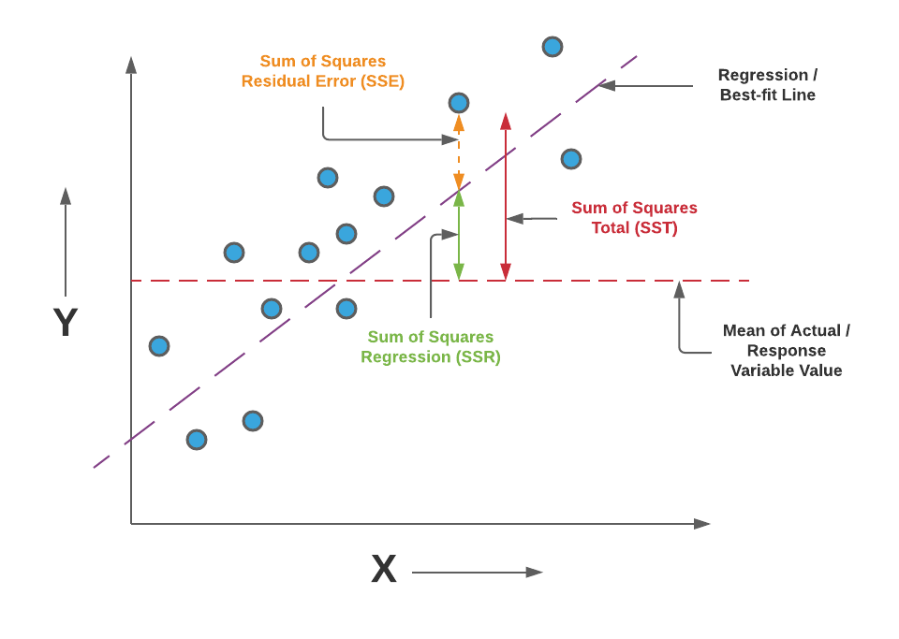
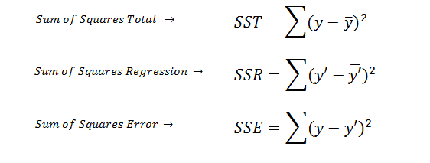
선형회귀의 계수(회귀선의 기울기)들은 실제값과 모델 예측값의 차이, 오차제곱합(error sum of squares)을 최소로 하는 값
잔차제곱합을 최소로 하는 회귀계수의 값을 찾는 최적화의 목표로 잔차제곱합이 제시될 때.
최적의 계수들은 회귀계수에 대해 미분한 식을 0으로 놓고 풀면 아래와 같이 명시적인 해를 구할 수 있음.
우리에게 주어진 X, Y 데이터만 가지고 계수를 단번에 추정할 수 있음.

Slide 4
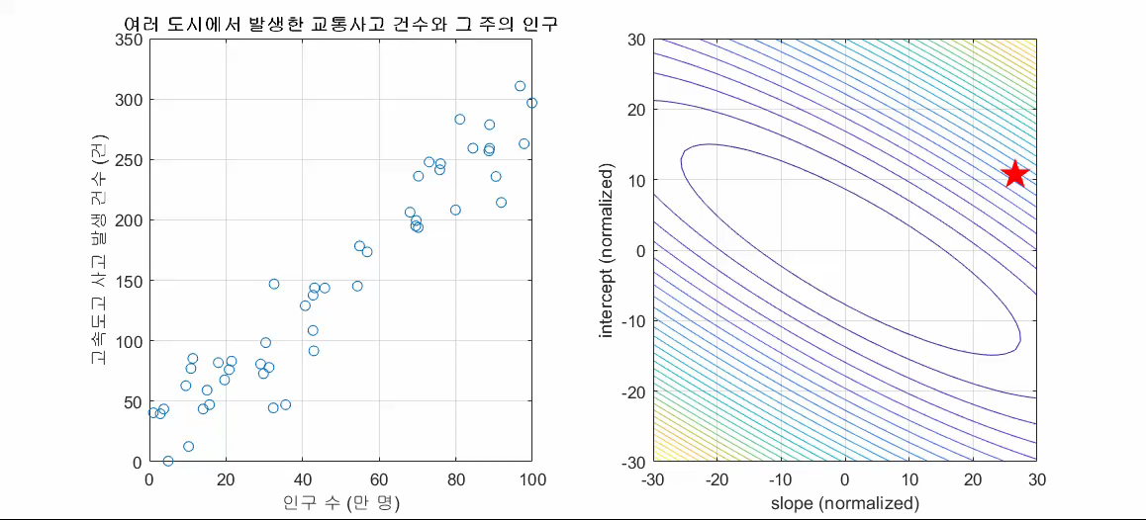
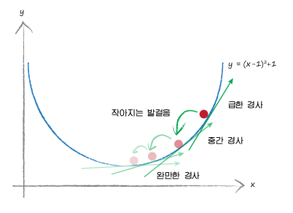
선형회귀 계수를 구하는 법 - 경사하강법
어떤 함수값을 최소화하기 위해 임의의 시작점을 잡은 후 해당 지점에서의 그래디언트(경사)를 구하고, 그래디언트의 반대 방향으로 조금씩 이동하는 과정을 여러 번 반복하는 것.
< 경사하강법(gradient descent)을 이용해 비용함수의 최솟값을 찾는 과정 >
step size가 큰 경우 한 번 이동하는 거리가 커지므로 빠르게 수렴할 수 있다는 장점. step size를 너무 크게 설정해버리면 최소값을 계산하도록 수렴하지 못하고 함수 값이 계속 커지는 방향으로 최적화가 진행될 수 있음.
step size가 너무 작은 경우 발산하지는 않을 수 있지만 최적의 x를 구하는데 소요되는 시간이 오래 걸린다는 단점이 있음.

Slide 5
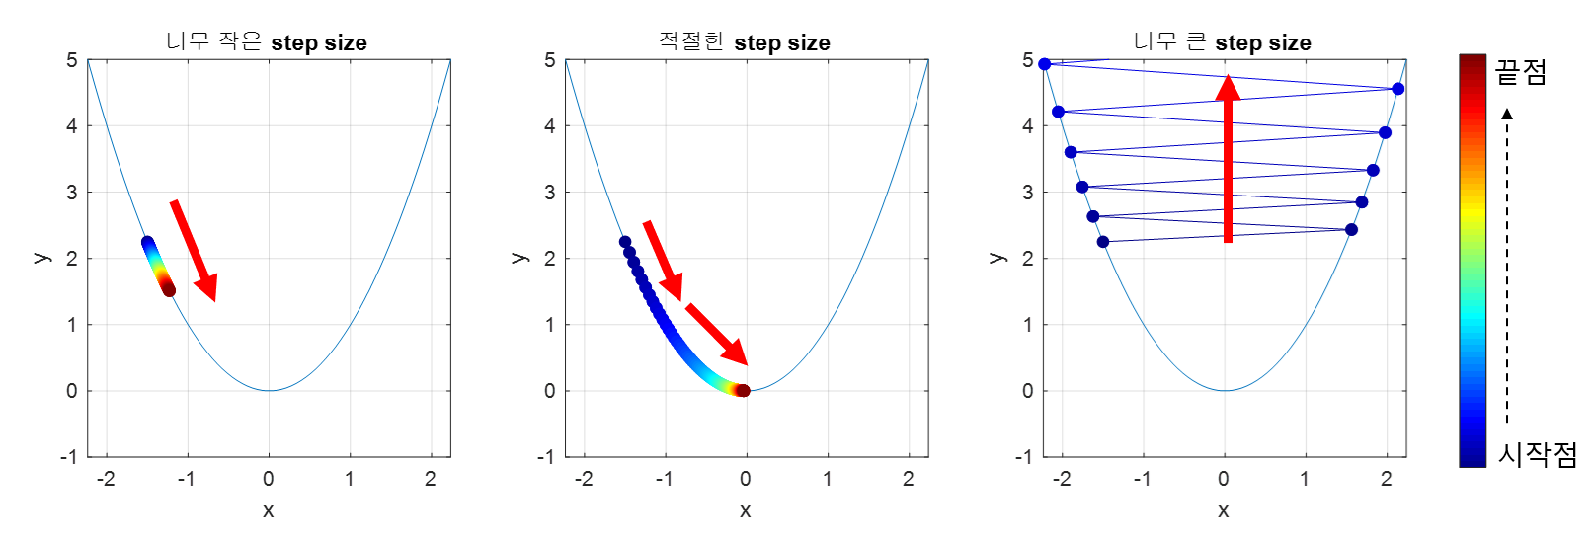
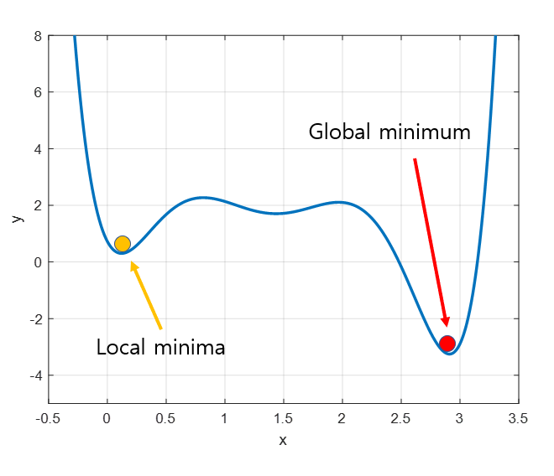
< step size를 선택하지 못하는 경우 수렴하지 않거나 발산하는 경우 >
Step size 문제
< 실제로 얻고 싶은 값과 다르게 잘못 되면 local minima(노란색)에 빠지기도 함 >
실제로 우리가 찾고 싶은 것은 빨간점이 표시하는 global minimum이지만, gradient descent 알고리즘을 시작하는 위치는 매번 랜덤하기 때문에 어떤 경우에는 local minima에 빠져 계속 헤어나오지 못하는 경우도 생길 수 있음.
local minima 문제

Slide 6
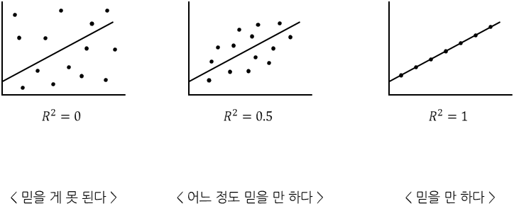
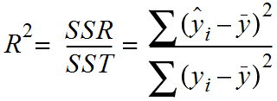
회귀식이 얼마나 정확한지 나타내는 숫자 - 결정계수
회귀 모델에서 독립변수가 종속변수를 얼마만큼 설명해 주는지를 가리키는 지표
회귀직선의 적합도(goodness-of-fit)를 평가하거나 종속변수에 대한 설명변수들의 설명력을 알고자 할 때 이용.
X와 Y간의 상관관계가 클수록 R2의 값은 1에 가까워 짐.
R2=0.40인 경우 종속변수(Y)의 변동은 독립변수(X)의 변동에 의해 40%정도 설명된다고 해석.

Slide 7
평가지표 정리
실제 데이터 표본과 예측데이터의 차이를 표현해 성능을 검토하기 위한 지표
방법 | Full | 잔차 계산 | 이상치 영향
MAE | Mean Absolute Error | Absolute Value | Yes
MSE | Mean Squared Error | Square | No
RMSE | Root Mean Squared Error | Square | No
MAPE | Mean Absolute Percentage Error | Absolute Value | Yes
MPE | Mean Percentage Error | N/A | Yes
회귀문제에서 RMSE가 일반적으로 선호되는 방법이지만, 상황에 맞는 다른 방식을 사용해야 함.
특이 값이 많은 경우에는 MAE를 사용하는게 좋음.

Slide 8
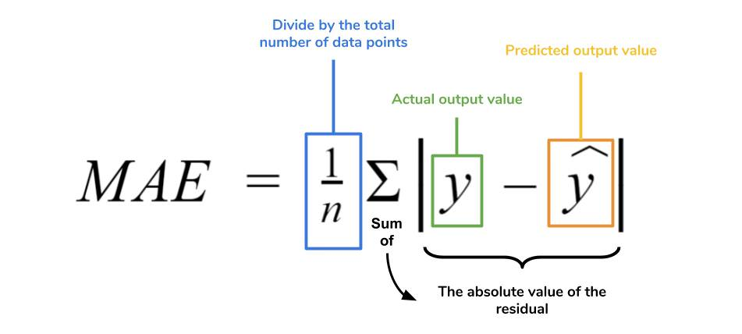
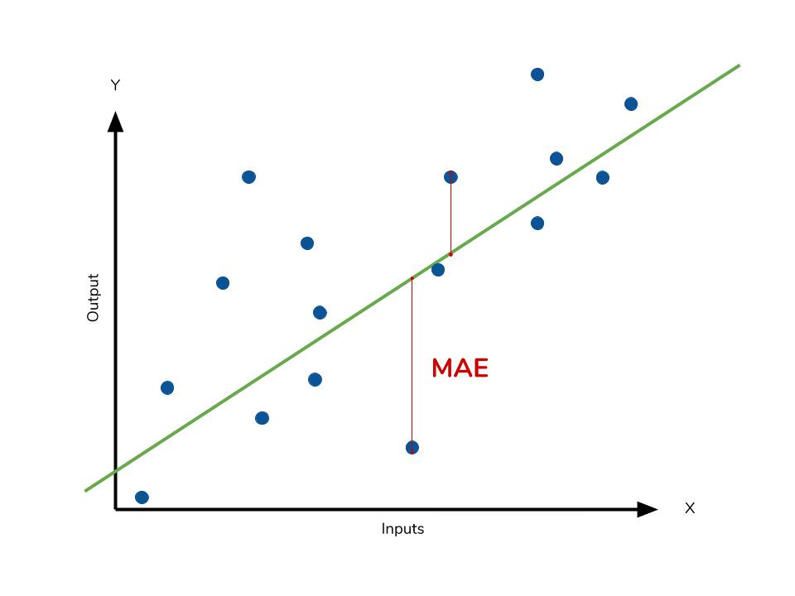
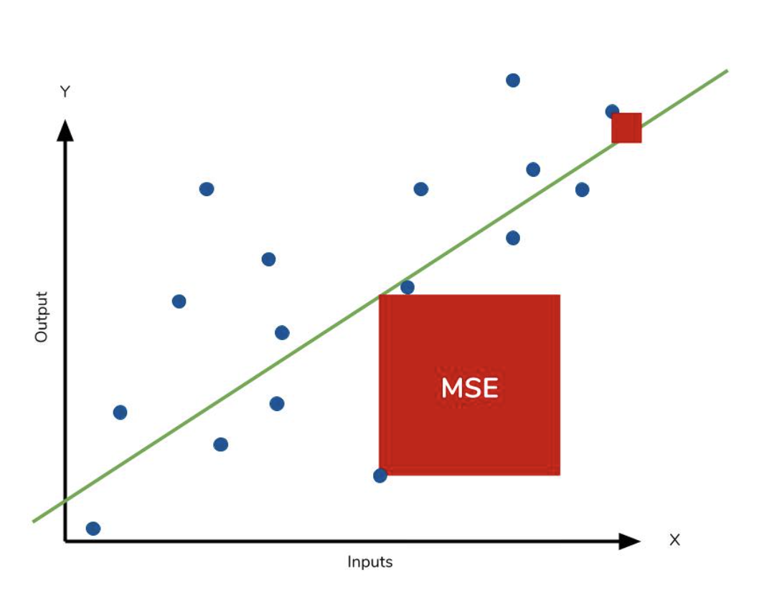
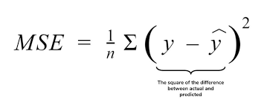
회귀의 성능 평가 지표
MAE(Mean Absolute Error) : 실제 값과 예측값의 차이를 절댓값으로 변환해 평균한 것
MSE (Mean Squared Log Error): 실제 값과 예측값의 차이를 제곱해 평균한 것

Slide 9
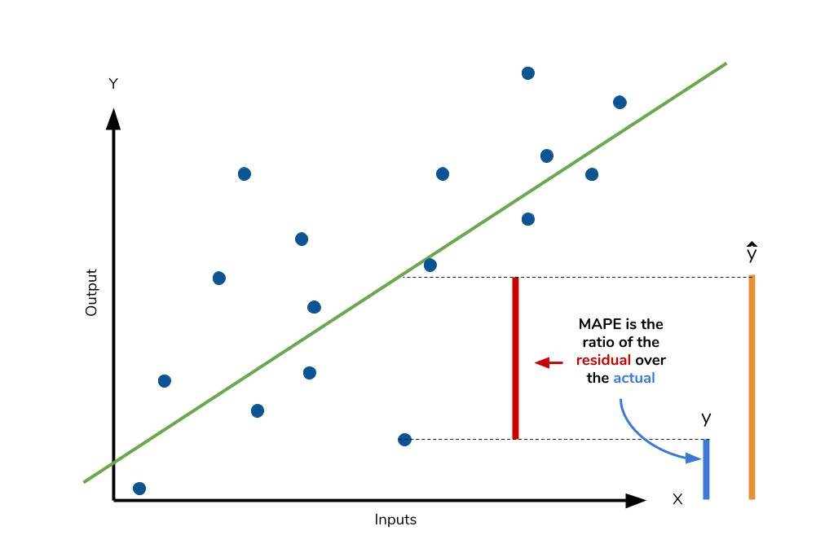
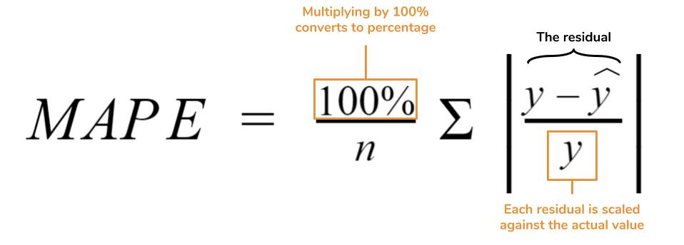
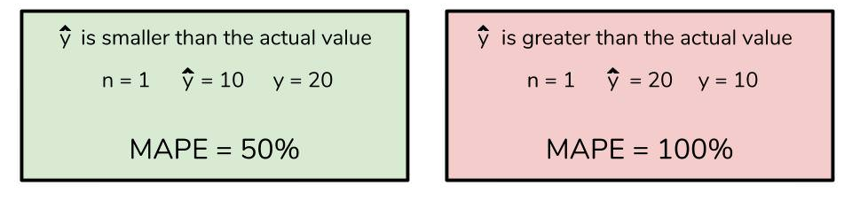
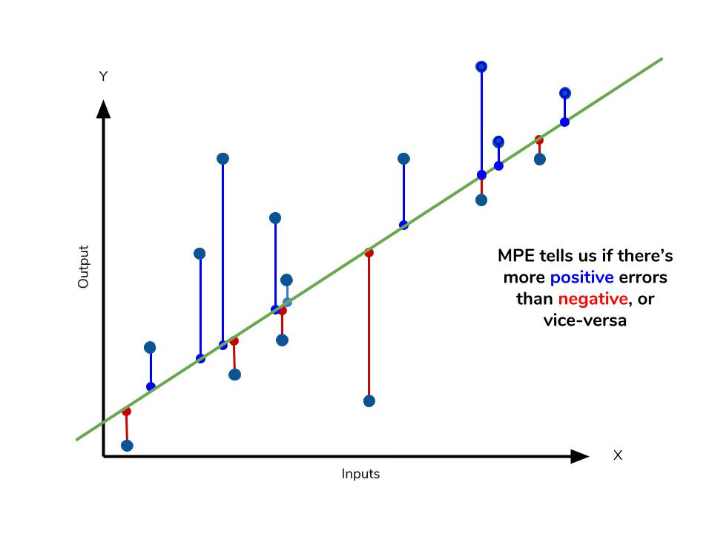
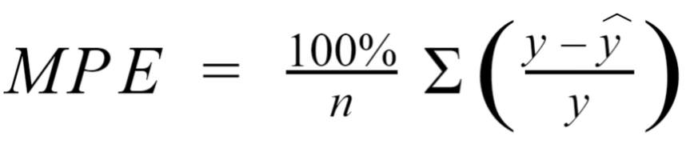
회귀의 성능 평가 지표
MAPE (Mean Absolute Percentage Error): MAE를 퍼센트로 변환, 모델에 대한 편향이 존재
MPE (Mean Percentage Error): MAPE에서 절대값을 제외한 지표:

Slide 10
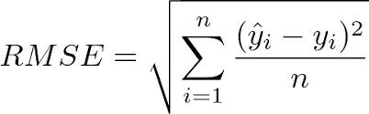
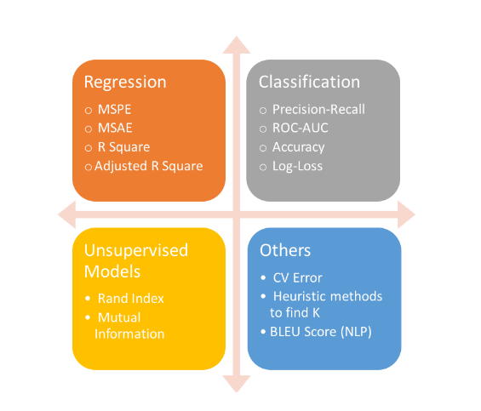
회귀의 성능 평가 지표
RMSE (Root Mean Squared Eerror): MSE 같은 오류의 제곱을 구할때 실제 오류 평균보다 더 커지는 특성이 있으므로 MSE에 루트를 씌운 것.
MSLE (Mean Squared Log Error): MSE에 로그를 적용해준 지표
R 제곱: 분산 기반으로 예측 성능을 평가, 분산 대비 예측값의 분산 비율을 지표로 하며, 1에 가까울 수록 예측 정확도가 높다.

Slide 11
회귀의 유형 | 조건
- 일변량(Univariate) | - 오직 하나의 양적 독립변수(설명변수)
- 다변량(Multivariate) | - 두 개 이상의 양적 독립변수(설명변수)
- 단순(Simple) | - 오직 하나의 종속변수(반응변수)
- 다중(Multiple) | - 두 개 이상의 종속변수(반응변수)
- 선형(Linear) | - 데이터에 대하여 가능한 변환을 취한 후, 모든 계수들이 방정식에 선형적으로 삽입되어 있음.
- 비선형(Nonlinear) | - 종속변수(반응변수)와 일부 독립변수들의 관계가 비선형이거나 일부 계수들이 비선형적으로 나타남. 계수들을 선형적으로 나타나게 하는 어떤 변환도 가능하지 않음.
- 분산분석(ANOVA) | - 모든 독립변수들이 질적 변수임.
- 공분산분석(ANCOVA) | - 어떤 독립변수들은 양적변수이고 다른 독립변수들은 질적변수임.
- 로지스틱(Logistic) | - 종속변수(반응변수)가 질적변수임.

Slide 12


일반 선형 회귀
예측값과 실제값의 잔차 제곱합을 최소화할 수 있도록 회귀 계수를 최적화하며, 규제(Regularization)를 적용하지 않은 모델
로지스틱(Logistic)
분류에 사용되는 선형 모형, 일반적으로 이진 분류 뿐만 아니라 희소 영역의 분류, 예를 들어 텍스트 분류와 같은 영역에서 뛰어난 예측 성능을 보임.
범주형 변수를 예측하는 모델인 로지스틱 회귀(Logistic Regression)
수치형 설명변수 X와 연속형 숫자로 이뤄진 종속변수 Y 간의 관계를 선형으로 가정하고 이를 가장 잘 표현할 수 있는 회귀계수를 데이터로부터 추정하는 모델.
이 회귀계수들은 모델의 예측값과 실제값의 차이, 즉 오차제곱합(error sum of squares)을 최소로 하는 값
로지스틱 함수의 Odds : 임의의 사건 A가 발생하지 않을 확률 대비 일어날 확률의 비율
로지스틱 회귀분석에서 임의의 설명변수의 추이에 따른 목표변수의 추이를 표현할 때 주로 사용됨

Slide 13

*규제 선형 모델: 릿지(Ridge) 회귀, 라쏘(Lasso) 회귀
회귀 모델은 적절하게 데이터에 적합하면서도 회귀 계수가 기하급수적으로 커지는 것을 제어할 수 있어야함.
선형 모델의 비용 함수는 실제 값과 예측 값의 차이를 최소화하는 것만고려하면 과적합이 발생하여 회귀 계수가 쉽게 커짐.
이를 반영하여 비용 함수는 학습 데이터의 잔차 오류 값을 최소로 하는 방법과 과적합을 방지하기 위해 회귀 계수가 커지지 않도록 하는 방법이 서로 균형을 이뤄야 함.
-> 따라서, 회귀 계수의 크기를 제어하여 과적합을 개선하기 위해 비용 함수를 변경해야 함.
alpha는 학습 데이터 적합 정도와 회귀 계수 값의 크기 제어를 수행하는 튜닝 파라미터
alpha가 0이나 매우 작은 값이라면 비용 함수 식은 기존과 동일한 식으로 근사가 가능할 것
반면에 alpha가 무한대에 가깝게 커진다면 비용 함수 식은 단순히 W값을 0으로 만드는 것이 Cost 함수의 목표가 됨.
-> alpha를 0에서부터 지속적으로 값을 증가시키면 회귀 계수 값의 크기를 감소시킬 수 있음.
*비용 함수에 alpha 값으로 패널티를 부여해 회귀 계수 값의 크기를 감소시켜 과적합을 개선하는 방식 = 규제(Regularization)

Slide 14
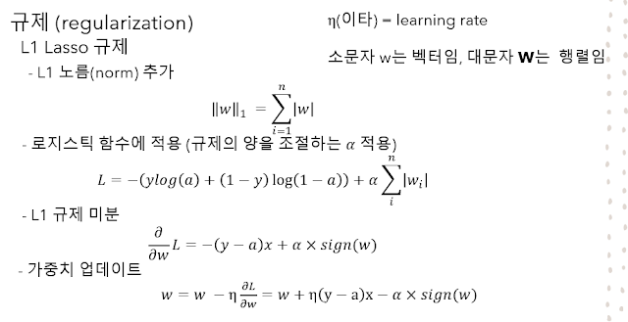
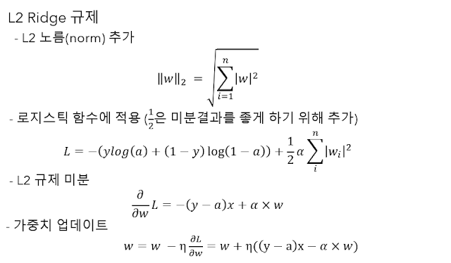
규제 : L1, L2
L1규제는 손실 함수에 가중치의 절대값인 L1 노름(norm)을 추가.
회귀모델에 L1 규제를 추가한 것 - 라쏘(Lasso)모델
'가중치 절대값을 손실 함수에 더하는 것’
L1규제는 규제가 커질 수록 훈련 세트의 손실과 검증 세트의 손실이 커지고(과소적합화됨) 규제가 커질 수록 가중치 값이 "0"에 가까워짐.
L2 규제는 손실 함수에 가중치에 대한 L2 노름(norm)의 제곱을 더함.
회귀모델에 L2 규제를 추가한 것 – 릿지(Ridge)모델
'규제가 강해져 과소 접합이 심해지지 않는 특성을 가지고 있음'

Slide 15
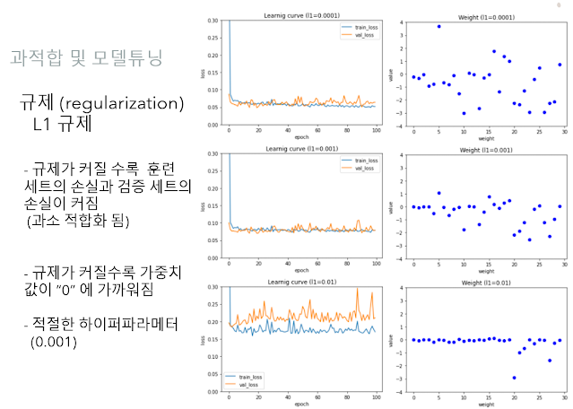
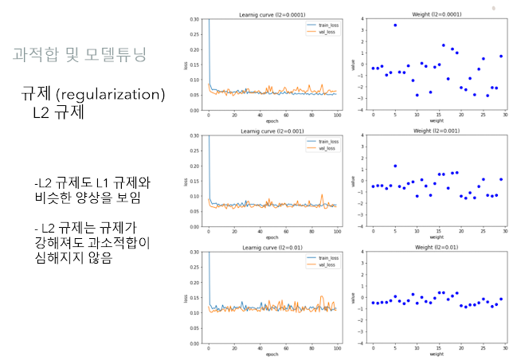
L1 규제 특성
L2 규제 특성

Slide 16
릿지(Ridge)
Ridge 회귀는 선형 회귀에 L2 Regularization을 추가한 모형이다. Ridge 회귀는 L2 Regularization을 적용하는데, L2 Regularization은 상대적으로 큰 회귀 계수 값의 예측 영향도를 감소 시키기 위해서 회귀 계수값을 더 작게 만드는 Regularization 모형.
주의사항
: 릿지 회귀분석은 독립변수 척도에 크게 영향을 받는다. 표준적인 선형회귀 분석과 더욱 영향을 받는 알고리즘이므로, 릿지 회귀를 적용하기 전에 모든 독립변수의 척도가 동일하도록 표준화 하는 작업이 선행되어야 함.
특징
관측갯수 보다 독립변수가 상대적으로 많을 경우, 일반 표준 선형회귀보다 우수한 성능을 발휘
릿지 회귀분석은 회귀계수를 0에 가깝도록 축소시키지만 어떤 회귀계수도 0으로 만들지 않음.
즉, 원래 데이터셋에 있는 모든 독립변수가 릿지회귀에서도 그대로 적용된다는 것을 말함.
따라서 단계선택법을 통해 통계적으로 유의한 독립변수만을 유지할 수 있는 선형회귀와는 달리,
릿지 회귀분석은 회귀모델의 모든 독립변수를 그대로 보존하고 있음.
( 또 반대로 말하면, 변수선택법 제공 불가)

Slide 17
라쏘(Lasso)
Lasso 회귀는 선형 회귀에 L1 Regularization을 적용한 방식이다. L2 Regularization이 회귀 계수 값의 크기를 줄이는 데 반해, L1 Regularization은 예측 영향력이 작은 피처의 회귀계수를 0으로 만들어 회귀 예측 시 피처가 선택되지 않게 하는 것.
릿지회귀와 달리 회귀계수가 0이 될 수 있기 때문에 변수선택을 통해 더 간단한 모델을 만들 수 있음.
( 설명력이 우수한 독립변수만으로 모델을 생성해 단순화 )
엘라스틱넷(ElasticNet)
L2, L1 Regularization을 함께 결합한 모형.
주로 피처가 많은 데이터 세트에서 적용되며, L1 Regularization으로 피처의 개수를 줄임과 동시에 L2 Regularization으로 계수의 값의 크기를 조정.
릿지 회귀모델처럼 모델을 충분하게 설명하지 못하는 일부 독립변수의 회귀계수 크기를 축소할 수 있고, 랏쏘 회귀모델처럼 모델을 충분하게 설명하기 못하는 일부 독립변수의 회귀계수를 강제로 0으로 할당하여 특정 독립변수를 모델에서 제거할 수 있음.

